Slide 1

Le formule di quadratura

Slide 2
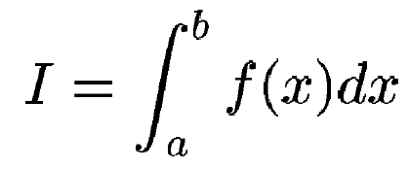
L’integrazione − 1
  Integrare: rendere qualcosa più completo, più efficace, mediante l’aggiunta di ulteriori elementi, completare, fondere in un tutto compiuto
  Matematicamente, l’integrazione (numeri-ca) è rappresentata dalla notazione
  che identifica l’integrale della funzione f(x), della variabile x, calcolato da x=a ad x=b

Slide 3
L’integrazione − 2
  I rappresenta il valore globale della som-matoria degli elementi f(x)dx estesa all’in-tervallo [a,b]
  Per funzioni positive, il valore di I corri-sponde all’area sottesa alla curva f(x), nel-l’intervallo compreso fra a e b
a
b

Slide 4
Integrazione numerica “manuale” − 1
  La funzione da integrare può essere:
    Una funzione continua di tipo semplice (poli-nomiale, esponenziale o trigonometrica)
    Una funzione continua difficile o impossibile da integrare direttamente
    Una funzione tabulata, dove i valori di f(x) sono noti in un numero discreto di punti, ciò che accade normalmente per “dati speri-mentali”
  Solo nel primo caso, l’integrale può essere calcolato in maniera esatta, utilizzando tec-niche analitiche; negli altri casi, si impie-gano metodi approssimati

Slide 5
Integrazione numerica “manuale” − 2
  Un approccio intuitivo consiste nel tracciare la funzione su una griglia quadrata, per poi contare il numero dei quadretti che appros-simano l’area
    Tale numero, moltiplicato per l’area di ciascun quadretto, fornisce una stima grossolana del-l’area sottesa alla curva
    La stima può essere resa più precisa usan-do progressivamente griglie più fini
a
b

Slide 6
Integrazione numerica “manuale” − 3
  Altrimenti, l’area sottesa alla funzione può essere approssimata, dividendola in strisce verticali, aventi altezza pari al valore della funzione calcolato nel punto medio di ogni striscia
    Si assume che il valore della funzione nel punto medio rappresenti una
    buona approssimazio-ne del valore della fun-zione in ogni intervallo
a
b

Slide 7
I metodi di quadratura − 1
  Il nome “quadratura” suggerisce l’approssi-mazione dell’area, sottesa alla curva che definisce il grafico della funzione integran-da, con l’area dei quadrilateri sottesi
  In generale il termine quadratura è usato per distinguere l’approssimazione numerica di un integrale dalla risoluzione numerica di un’equazione differenziale ordinaria, spesso indicata come integrazione numerica
  L’approssimazione di un integrale doppio è talvolta chiamata “cubatura”

Slide 8
I metodi di quadratura − 2
  I metodi di quadratura sono correlati con il metodo delle strisce: le singole “altezze” della funzione vengono moltiplicate per le larghezze degli intervalli e quindi sommate fra di loro, ad ottenere il valore dell’inte-grale
  Detti metodi utilizzano i dati relativi a punti discreti, i nodi
  Supponiamo infatti di conoscere (o di poter valutare) la funzione integranda f(x) solo in un insieme finito di punti distinti (scelti o prefissati), contenuti nell’intervallo [a,b]

Slide 9
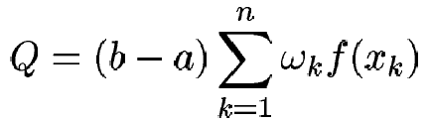
I metodi di quadratura − 2
  Una formula di quadratura Q per l’integrale definito
  costruita su n+1 punti, è un’approssi-mazione di I della forma
  dove x_{k} e ω_{k} sono detti rispettivamente nodi e pesi della formula di quadratura e vengono scelti in modo che Q≈ I

Slide 10
I metodi di quadratura − 3
  Scegliendo opportunamente i pesi di qua-dratura il risultato dell’integrazione può divenire più accurato di quello ottenibile con il semplice metodo delle strisce
  Inoltre, dato che l’operatore integrazione è un funzionale lineare, le formule di quadra-tura preservano tale proprietà
  Infine, definiamo errore di quadratura associato alla formula basata su n+1 punti la quantità
  E_{n+1}[f]=I[f]−Q_{n+1}[f]

Slide 11
Le formule di Newton−Cotes − 1
  Le formule di Newton−Cotes rappresentano il paradigma più usato per l’integrazione numerica
  Sono basate sulla sostituzione di una funzione complicata, o descritta attraverso dati discreti, con una funzione interpolante facile da integrare
  IDEA: approssimare la funzione f(x) con il polinomio interpolante gli n+1 punti {x_{i}}_{i=0…n} assegnati
    Tale polinomio è unico se i nodi sono distinti

Slide 12
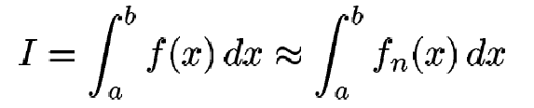


Le formule di Newton−Cotes − 2
  dove f_{n}(x) è una funzione polinomiale della forma
  ed n è il grado del polinomio
a
b
a
b

Slide 13
Le formule di Newton−Cotes − 3
  Le formule di Newton−Cotes sono:
    chiuse, se sono noti i valori della funzione ai due estremi dell’intervallo di integrazione (utilizzate per il calcolo di integrali definiti)
    aperte, se hanno i limiti dell’intervallo di inte-grazione all’esterno dei dati noti (implicano un’operazione di estrapolazione, si usano nella soluzione di equazioni differenziali ordinarie)
a
b
a
b

Slide 14
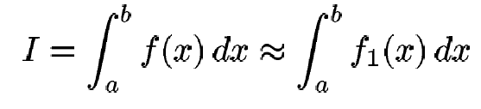
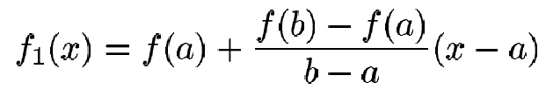
La Regola dei Trapezi − 1
  La Regola dei Trapezi è una formula di Newton−Cotes di tipo chiuso: corrisponde al caso in cui la funzione polinomiale è di primo grado
  dove f₁(x) è la retta che passa per i punti (a,f(a)) e (b,f(b)), che può essere espressa nella forma

Slide 15
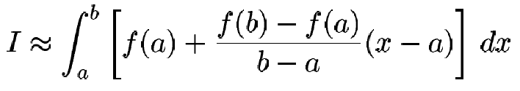
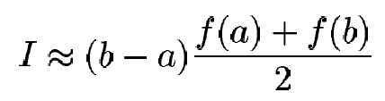
La Regola dei Trapezi − 2
  L’area sottesa alla retta rappresenta un’ap-prossimazione del valore dell’integrale di f(x), fra gli estremi a e b
  Il risultato di questa integrazione definisce la Regola dei Trapezi

Slide 16

La Regola dei Trapezi − 3
  Geometricamente, la regola dei trapezi consiste nel calcolo dell’area del trapezio sotteso dalla linea retta che unisce i punti corrispondenti agli estremi di integrazione
  Nel caso specifico, il trapezio si presenta ruotato di 90°, e l’integrale può essere calcolato come
  ovvero
  dove, in questo caso, l’al-tezza media è la media dei valori della funzione nei due punti estremi dell’in-tervallo, [f(a)+f(b)]/2
f(b)
f(a)
a
b

Slide 17
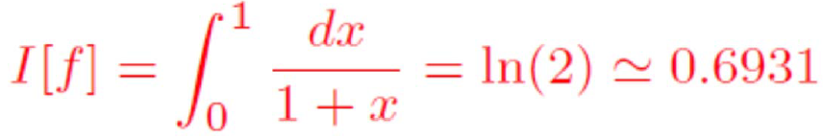
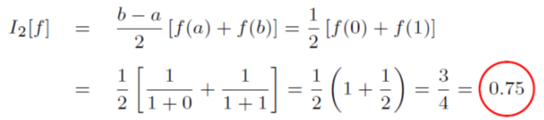
La Regola dei Trapezi − 4
  Le formule di Newton−Cotes di tipo chiuso
    possono essere tutte descritte dalla formula
    differiscono per l’espressione (la strategia di calcolo) dell’altezza media
  Esempio

Slide 18
Errore nella Regola dei Trapezi − 1
  Calcolando il valore dell’integrale sotteso ad una linea retta per approssimare il valore dell’integrale sotteso ad una curva si possono commettere errori rilevanti

Slide 19
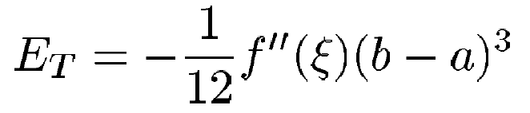
Errore nella Regola dei Trapezi − 2
  Una stima dell’errore dovuto all’applicazio-ne della Regola dei Trapezi è dato da
    Se la funzione integranda è lineare la regola dei trapezi è esatta
    Per funzioni di secondo grado o grado superio-re, cioè dotate di curvatura, può insorgere un errore

Slide 20



Calcolo dell’errore − 1
  È possibile ricavare la Regola dei Trapezi, integrando la funzione polinomiale di Newton−Gregory di primo grado
  Si consideri lo sviluppo in serie di Taylor della funzione f nel punto x∈[a,b]
  La funzione interpolante di Newton−Gregory di primo grado è
  dove la derivata prima della funzione in a viene ap-prossimata con il rapporto incrementale e f₁(x)≡f(x) per x=a e x=b

Slide 21
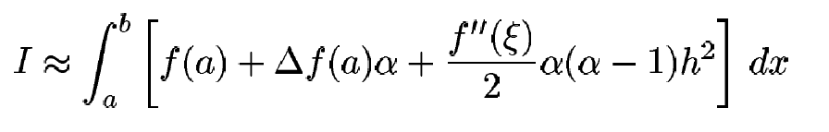


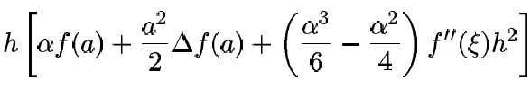



Calcolo dell’errore − 2
  L’approssimazione dell’integrale di f(x) si ottiene pertanto come:
  con α=(x−a)/h, Δf(a)=f(b)−f(a) e h=b−a, da cui, ponendo dx=h dα
  Infine, sostituendo Δf(a)=f(b)−f(a), si ottiene
Regola dei Trapezi
Errore

Slide 22
La Regola dei Trapezi composita − 1
  Un modo per incrementare l’accuratezza nel calcolo dell’integrale consiste nel divide-re l’intervallo di integrazione in diversi seg-menti, su ciascuno dei quali si applica la Regola dei Trapezi
  Le aree ottenute, relative ai singoli segmen-ti, vengono quindi sommate per ottenere il valore dell’integrale esteso all’intero inter-vallo
  Le equazioni che ne derivano vengono chiamate formule di integrazione composite

Slide 23
La Regola dei Trapezi composita − 2
f(b)
f(b)
f(a)
f(a)
a
b
a
b
f(b)
f(b)
f(a)
f(a)
a
b
a
b

Slide 24
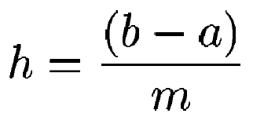
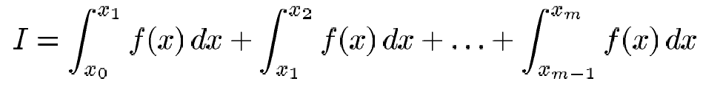
La Regola dei Trapezi composita − 3
  Si considerino m+1 punti equidistanti nel-l’intervallo [a,b], (x₀,x₁,x₂,…x_{m}), con a=x₀ e b=x_{m}
  Si avranno, di conseguenza, m segmenti di uguale lunghezza:
  e l’integrale di f(x) su [a,b] potrà essere calcolato come

Slide 25

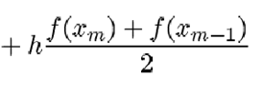
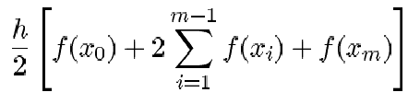

La Regola dei Trapezi composita − 4
  Applicando, ad ogni intervallo, la Regola dei Trapezi, si ottiene:
  dove il primo termine del prodotto indica la larghezza ed il secondo l’altezza media

Slide 26
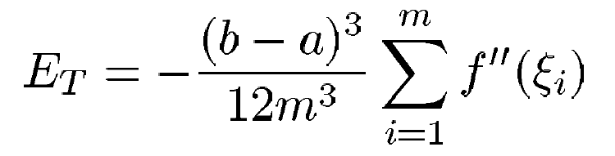
La Regola dei Trapezi composita − 5
  Osservazioni
    Poiché i coefficienti delle f(x_{i}) al numeratore sommano a 2m, l’altezza media è una media pesata dei valori della funzione, dove i punti interni hanno peso doppio rispetto agli estremi
    L’errore commesso applicando la Regola dei Trapezi composita si ottiene sommando i singoli errori, relativi ad ogni intervallo
    dove di f ″(ξ_{i}) è la derivata seconda della funzione f in un ξ_{i} incognito, ma interno all’i−esimo sottointervallo

Slide 27
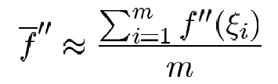
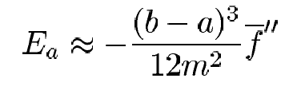
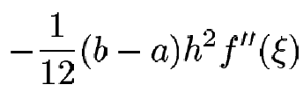

Errore nella Regola dei Trapezi composita − 1
  Si può stimare il valore dell’espressione, ap-prossimando il valore di f ″(ξ_{i}) con il valor me-dio della derivata seconda su tutto l’intervallo
  da cui Σ f ″(ξ_{i}) ≈ mf ″, che fornisce la stima
  con ξ∈[a,b]
  Nota: se il numero di intervalli raddoppia, l’errore di troncamento diviene un quarto

Slide 28
Errore nella Regola dei Trapezi composita − 2
  Dunque, E_{T} (h)=O (h²), cioè l’errore di tron-camento della Regola dei Trapezi composita tende a zero come h² ed è inversamente proporzionale al quadrato del numero di intervalli della partizione, m
  Si ha un’indicazione sul tasso di riduzione dell’errore al crescere di m, ma in generale non si può valutare l’errore effettivamente commesso (f ″ non è calcolabile), né stabili-re a priori quanti intervalli sono necessari per garantire un errore inferiore ad una determinata soglia

Slide 29
La Regole di Simpson − 1
  Oltre ad applicare la Regola dei Trapezi su in-tervalli più piccoli, un modo alternativo per ot-tenere un valore approssimato dell’integrale più accurato consiste nell’usare polinomi di grado superiore per collegare i punti
    Se la funzione è nota in un ulteriore punto intermedio fra a e b, i tre punti sulla funzione possono essere collegati da una parabola
    Si può impiegare un polinomio di grado tre, qualora i punti interni noti, equamente spazia-ti, siano due
  Le formule che risultano calcolando gli integrali di questi polinomi si dicono Regole di Simpson

Slide 30
La Regole di Simpson − 2
Regola di Simpson 1/3: si consi-dera l’area sottesa alla parabola passante per tre punti
Regola di Simpson 3/8: si considera l’area sottesa alla cubica passante per quattro punti

Slide 31
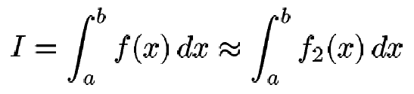

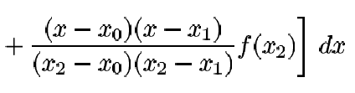

La Regola di Simpson 1/3 − 1
  Si ottiene utilizzando un polinomio inter-polante di secondo grado
  Sia a≡x₀ e b≡x₂ e sia f₂(x) rappresentata dal polinomio di Lagrange di grado due; l’integrale diviene:

Slide 32
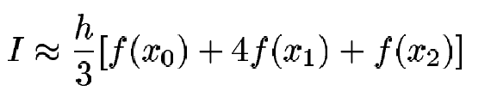
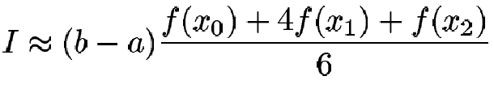
La Regola di Simpson 1/3 − 2
  In seguito ad integrazione e a semplificazioni algebriche, risulta
  con h=(b−a)/2: la Regola di Simpson 1/3
  La Regola di Simpson 1/3 deve il suo nome alla presenza del termine h/3 nella sua espressione, e può essere riscritta nella forma
  con x₁=(a+b)/2, punto medio dell’intervallo [a,b]
  I tre punti che compaiono nella Regola di Simpson 1/3 hanno pesi di quadratura diversi:
    2/3 per il nodo interno
    1/6 per gli estremi dell’intervallo di integrazione

Slide 33
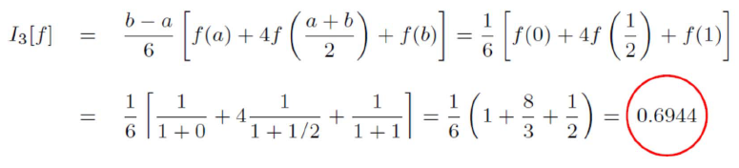
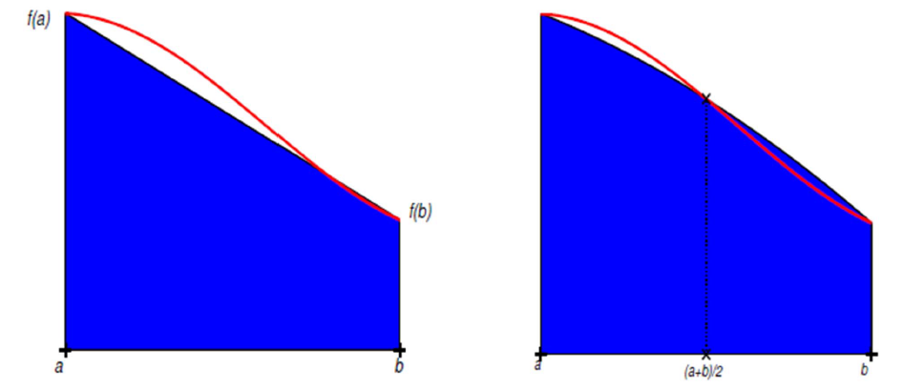
La Regola di Simpson 1/3 − 3
  Esempio
  Confronto Trapezi vs. Simpson

Slide 34
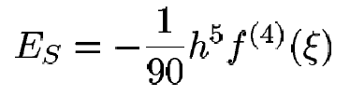
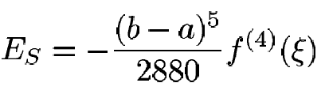
Errore nella Regola di Simpson 1/3 − 1
  L’applicazione su di un unico intervallo della regola di Simpson 1/3 produce un errore di troncamento pari a
  o, poiché h=(b−a)/2
  con ξ∈[a,b]

Slide 35
Errore nella Regola di Simpson 1/3 − 2
  La Regola di Simpson 1/3 è più accurata della Regola dei Trapezi ed è più accurata di quanto ci si potrebbe aspettare: anziché essere proporzionale alla derivata terza, l’errore contiene una derivata di ordine quattro
    Durante l’integrazione, utilizzando il polinomio di Newton−Gregory, il coefficiente del termine di terzo ordine va a zero
    La Regola di Simpson 1/3 raggiunge un’accu-ratezza del terzo ordine, pur essendo basata solo su tre punti

Slide 36



Calcolo dell’errore − 1
  Come per la Regola dei Trapezi, la Regola di Simpson 1/3 può essere ricavata integrando il polinomio inter-polante di Newton−Gregory
  con α=(x−a)/h, h=(b−a)/2,
  Δf(x₀)=f(x₁)−f(x₀),
  Δ²f(x₀)=Δf(x₁)−Δf(x₀)=(f(x₂)−f(x₁))−(f(x₁)−f(x₀))=
  =f(x₀)−2f(x₁)+f(x₂),
  …
  e f ^{(n)}(x₀)≈Δ^{n}f(x₀)/(n!×h^{n}) ∀n

Slide 37
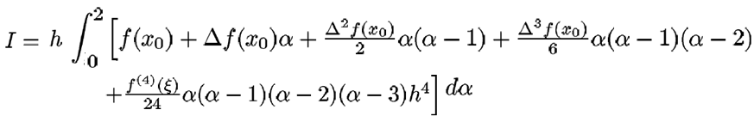
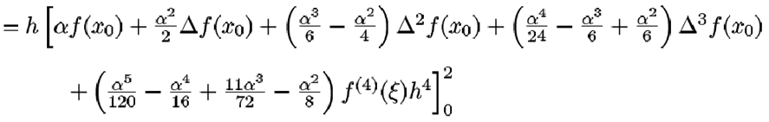
Calcolo dell’errore − 2
  Si noti come sia stato utilizzato il polinomio inter-polante di grado tre e come gli estremi di integrazione coincidano rispettivamente con x₀ ed x₂, con x₁ punto medio
  Poiché α=(x−a)/h, l’integrale per α che varia tra 0 e 2 risulta:

Slide 38

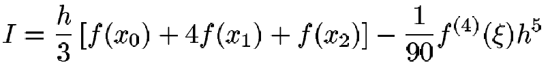
Calcolo dell’errore − 3
  Pertanto:
  È significativo notare come il coefficiente della terza differenza divisa si annulli
    La formula ha un’accuratezza del terzo ordine
  Infine, il valore dell’integrale può essere riscritto nella forma
  dove il primo termine rappresenta la Regola di Simpson 1/3 ed il secondo l’errore di troncamento

Slide 39
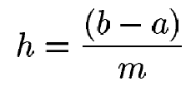

La Regola di Simpson 1/3 composita − 1
  Così come per la Regola dei Trapezi, si può migliorare l’approssimazione dell’integrale calcolato con la Regola di Simpson 1/3 divi-dendo l’intervallo di integrazione in un dato numero di intervalli di uguale ampiezza
  L’integrale sull’intero intervallo di integra-zione può quindi essere calcolato come

Slide 40


La Regola di Simpson 1/3 composita − 2
  Utilizzando la Regola di Simpson relativamente a ciascun integrale si ottiene
  e, combinando i termini ed utilizzando la definizione di h,
  dove il primo termine rappresenta l’ampiezza del-l’intervallo di integrazione, ed il secondo l’altezza media della funzione sull’intervallo

Slide 41

La Regola di Simpson 1/3 composita − 3
  Note
    Per l’applicazione della Regola di Simpson com-posita occorre utilizzare un numero pari di in-tervalli (un numero dispari di nodi di quadra-tura)
    L’errore approssimato si calcola come per la Regola dei Trapezi composita: sommando gli errori relativi ad ogni intervallo e calcolando la media della derivata; si ottiene:
    dove f ⁽⁴⁾ rappresenta il valor medio della deri-vata del quarto ordine sull’intervallo di integra-zione [a,b]

Slide 42


La Regola di Simpson 3/8 − 1
  È necessario ricavare una formula valida nel caso di un numero pari di nodi di quadratura (numero dispari di intervalli): la Regola di Simpson 3/8
  In questo caso si utilizza un polinomio di Lagrange di terzo grado
  per ottenere
  con h=(b−a)/3

Slide 43

La Regola di Simpson 3/8 − 2
  La Regola di Simpson 3/8 è così detta a causa del coefficiente che moltiplica h, e può essere alternativamente espressa nella forma
  in cui ai punti interni viene associato un peso di quadratura pari a tre volte il peso relativo agli estremi di integrazione

Slide 44
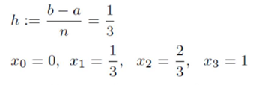

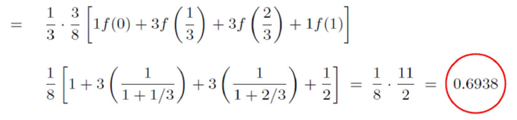
La Regola di Simpson 3/8 − 3
  Esempio

Slide 45


Errore nella Regola di Simpson 3/8
  La Regola di Simpson 3/8 produce un errore di approssimazione pari a
  o, dato che h=(b−a)/3:
  La Regola 3/8 è più precisa della regola 1/3
  Note
    La Regola 1/3 viene di solito preferita alla Regola 3/8 perché raggiunge un uguale grado di accura-tezza utilizzando un polinomio interpolante di se-condo grado (con tre nodi di quadratura, invece dei quattro necessari per il metodo 3/8)
    La Regola di Simpson 3/8 è utile nelle applicazioni ad intervalli multipli, quando il numero degli inter-valli è dispari

Slide 46






Ancora sulle formule di Newton−Cotes − 1
  Nelle formule di quadratura interpolatorie, i pesi di quadratura sommano a 1
  Infatti, essendo esse esatte per f(x)=1
  Inoltre, tutte le formule di quadratura di Newton− Cotes su un generico intervallo [a,b] possono essere scritte nella forma
  dove gli α_{i} sono pesi in [0,n]

Slide 47
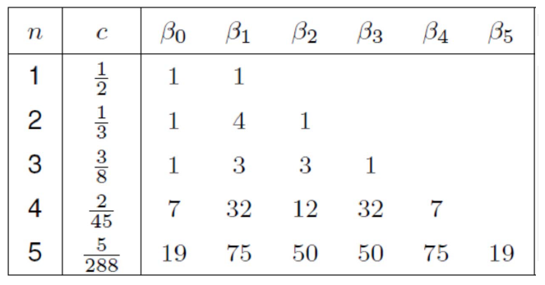
Ancora sulle formule di Newton−Cotes − 2
  Dato che gli α_{i} non dipendono da h ma solo da n, possono essere tabulati al variare di n, ponendo α_{i}= cβ_{i}
  Da osservare anche la simmetria centrale α_{i}= α_{n−i}

Slide 48
Convergenza − 1
  Non conviene usare formule di Newton−Cotes di grado di precisione troppo elevato
  Teorema (Kusmin)
  Per ogni successione {I_{n+1}[f]} di formule di quadra-tura interpolatorie costruite su un intervallo chiuso con nodi equidistanti si ha:
  lim
  I pesi tendono a crescere in modulo e ad avere segno alterno, dando luogo a errori di arrotonda-mento rilevanti (per esempio, errori di cancella-zione)
Σ
⎟β_{i}⎟=+∞
n→∞

Slide 49
Convergenza − 2
  Per n=10:
  In generale la somma dei β_{i} fornisce una misura di quanto si amplifichino gli errori sui dati iniziali e quindi può essere messa anche in relazione con il condizionamento del problema

Slide 50
Formule adattive − 1
  Se f è continua, è possibile ottenere un’ac-curatezza arbitrariamente alta mediante formule composite, scegliendo h (la spazia-tura tra due valutazioni successive della funzione) sufficientemente piccolo
  Le formule composite con suddivisione uni-forme dell’intervallo di integrazione sono ormai superate, tranne in casi particolari (funzioni periodiche, Regola dei Trapezi)
  Si usano formule di tipo adattivo

Slide 51
Formule adattive − 2
  Quando la funzione integranda presenta ir-regolarità, si presenta la necessità di adden-sare i nodi in corrispondenza di queste
  L’intervallo viene suddiviso in sottointervalli di ampiezza diversa
  Viene applicata una formula base (con po-chi nodi) concentrandoli là dove è neces-sario

